Slide 1
UNIVERSIDADE ABERTA DO SUS
UNIVERSIDADE FEDERAL DE PELOTAS
Especialização em Saúde da Família
Modalidade a Distância
Turma nº 9
Qualificação da Atenção à Saúde dos Hipertensos e Diabéticos da UBS Elpidio Moreira Sousa, no Município Rio Branco/AC
Geisell Martinez Torres
Orientador: Ailton Gomes Brant

Slide 2
Introdução
Importância da intervenção na ação programática:
A HAS é uma condição muito prevalente que contribui para efeitos adversos à saúde, incluindo: mortes prematuras, ataques cardíacos, insuficiência renal e acidente vascular cerebral.
A prevalência da DM do tipo II está aumentando, aproximadamente 7% da população adulta brasileira tem problema. A DM lidera como causa de cegueira, doença renal e amputação e expõe a um aumento de mortalidade principalmente por eventos cardiovasculares.

Slide 3
Introdução – Caracterização do município
População estimada de 305000 habitantes (SEMSA, 2010)
Localizado perto das águas do rio Acre.
A SEMSA totaliza 88 instituições onde são oferecidos serviços de saúde à população de Rio Branco. Inclui hospitais, centro de especialidade, centro de apoio diagnóstico e laboratório.
53 UBS com Equipe de Saúde da Família e 13 UBS tradicionais;
03 NASF
01 (CEO).

Slide 4
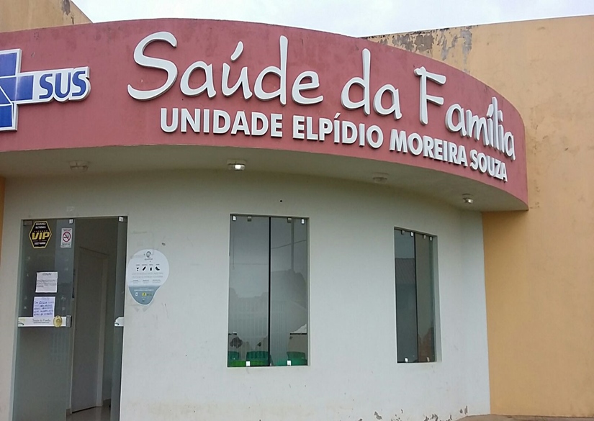
Introdução – Caracterização da UBS
A USF Elpidio Moreira Sousa é urbana.
População de 4000 usuários (SEMSA, 2015).
A equipe está composta por clínico geral, enfermeiro, técnico enfermagem, seis ACS, um odontólogo, uma técnica de odontologia e uma auxiliar de serviços gerais.

Slide 5
Introdução – Caracterização da UBS
52 pessoas com DM residentes na área, e 156 pessoas com HAS.
A população alvo estava esquecido na assistência, existiam usuários com mais de dois anos sem fazer exames de rotina, que não eram avaliados pelos especialistas correspondentes, além da falta de organização e sistematização da assistência ofertada.

Slide 6
Objetivo Geral
Qualificar a atenção à saúde dos hipertensos e diabéticos da UBS Elpidio Moreira Sousa, no Município Rio Branco, no Estado do Acre.

Slide 7
Metodologia - Ações
As ações foram podem ser agrupadas em 04 eixos:
Monitoramento e Avaliação (M&A);
Organização e Gestão do Serviço (OGS);
Engajamento Público (EP);
Qualificação da Prática Clínica (QPC).

Slide 8
Metodologia - Ações
No eixo M&A:
Monitoramento dos cadastros; dos percentuais de ingressos na ação programática; dos registros das ações realizadas; da periodicidade das consultas.
No eixo OGS:
Garantir o registro de pessoas com hipertensão cadastradas no Programa. Melhorar o acolhimento para os usuários portadores de HAS.
Garantir material adequado para a tomada da medida de pressão arterial (esfigmomanômetro, manguitos, fita métrica, glicosímetro e fitas de HGT) na UBS.

Slide 9
Metodologia - Ações
No eixo EP:
Informar a comunidade sobre a existência do Programa de Atenção à HAS e a DM na UBS. Informar a comunidade sobre a importância de medir a pressão arterial a partir dos 18 anos, pelo menos, anualmente.
No eixo QPC
Capacitar os ACS para o cadastramento e atualização da população da área da UBS. Capacitar a equipe da UBS para verificação da pressão arterial de forma criteriosa, incluindo uso adequado do manguito e para realização do hemoglicoteste em adultos com pressão arterial sustentada maior que 135/80 mmHg.

Slide 10
Metodologia - Logística
Logística utilizada:
Manual de hipertensão e diabetes do MS, 2013;
Revisão dos dados registrados na SEMSA do ano 2010 a 2015;
Garantia do material adequado para a tomada da medida da pressão arterial (esfigmomanômetro, manguitos, fita métrica) na UBS e para a realização do hemoglicoteste na primeira semana da intervenção;
Ficha-espelho utilizada no município e ficha complementar;
Planilha eletrônica coleta de dados;
Reuniões de capacitação da equipe.
Contato com lideranças locais
Priorização de atendimento de usuários alvo.

Slide 11
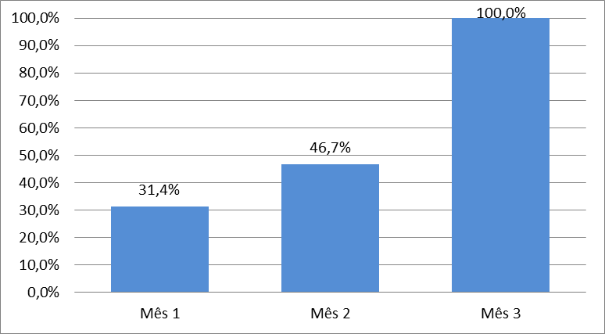
OBJETIVOS, METAS E RESULTADOS
Objetivo 1: Ampliar a cobertura a pessoas hipertensas e/ou diabéticas
Meta 1.1: Cadastrar 100% das pessoas com hipertensão no Programa de Atenção à Hipertensão Arterial Sistêmica e à Diabetes Mellitus da UBS.
Indicador 1.1: Cobertura do Programa de Atenção à Hipertensão Arterial Sistêmica na UBS Elpidio Moreira Sousa.
1º mês: 66 usuários
2º mês: 98 usuários
3º mês: 210 usuários.

Slide 12
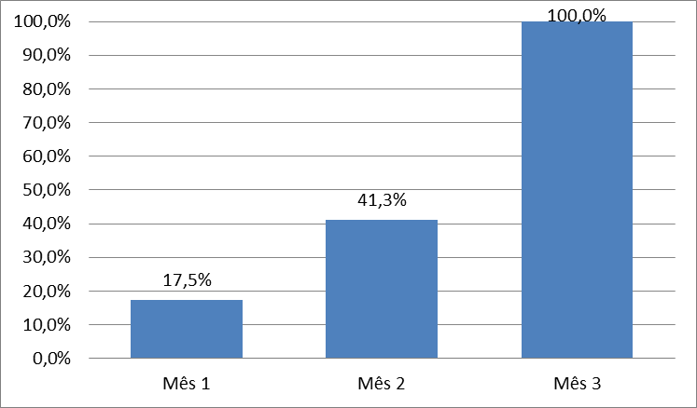
OBJETIVOS, METAS E RESULTADOS
Meta 1.2: Cadastrar 100% das pessoas com diabetes no Programa de Atenção à Hipertensão Arterial Sistêmica e à Diabetes Mellitus da UBS.
Indicador 1.2: Cobertura do Programa de Atenção à Diabetes Mellitus da UBS Elpidio Moreira Sousa.
1º mês: 11 usuários
2º mês: 26 usuários
3º mês: 63usuários.

Slide 13
OBJETIVOS, METAS E RESULTADOS
Objetivo 2: Melhorar a qualidade da atenção a hipertensos e/ou diabéticos.
Meta 2.1: Realizar exame clínico apropriado em 100% dos hipertensos.
Indicador 2.1: Proporção de pessoas com hipertensão com o exame clínico em dia, de acordo com o protocolo.
Meta 2.2: Realizar exame clínico apropriado em 100% das pessoas com diabetes.
Indicador 2.2: Proporção de pessoas com diabetes com o exame clínico em dia de acordo com o protocolo.
1º mês: 66 usuários com HAS 11 com DM.
2º mês: 98 usuários com HAS e 26 com DM.
3º mês: 210 usuários com HAS e 63 com DM.

Slide 14
OBJETIVOS, METAS E RESULTADOS
Meta 2.3: Realizar exame dos pés em 100% das pessoas com diabetes a cada 03 meses (com palpação dos pulsos tibial posterior e pedioso e medida da sensibilidade).
Indicador 2.3: Proporção de pessoas com diabetes com o exame dos pés em dia.
1º mês: 11 usuários com DM
2º mês: 26 usuários com DM
3º mês: 63 usuários com DM

Slide 15
OBJETIVOS, METAS E RESULTADOS
Meta 2.4: Garantir a 100% das pessoas com hipertensão a solicitação/ realização de exames complementares em dia de acordo com o protocolo.
Indicador 2.4: Proporção de pessoas com hipertensão com os exames complementares em dia de acordo com o protocolo.
Meta 2.5: Garantir a 100% das pessoas com diabetes a solicitação/ realização de exames complementares em dia de acordo com o protocolo.
Indicador 2.5: Proporção de pessoas com diabetes com os exames complementares em dia de acordo com o protocolo
1º mês: 66 usuários com HAS e 11 com DM.
2º mês: 98 usuários com HAS e 26 com DM.
3º mês: 210 usuários com HAS e 63 com DM.

Slide 16
OBJETIVOS, METAS E RESULTADOS
Meta 2.6: Priorizar a prescrição de medicamentos da farmácia popular para 100% das pessoas com hipertensão cadastradas na UBS.
Indicador 2.6: Proporção de pessoas com hipertensão com prescrição de medicamentos da Farmácia Popular/Hiperdia priorizada.
Meta 2.7: Priorizar a prescrição de medicamentos da farmácia popular para 100% das pessoas com diabetes cadastradas na UBS.
Indicador 2.7: Proporção de pessoas com diabetes com prescrição de medicamentos da Farmácia Popular/Hiperdia priorizada.
1º mês: 66 usuários com HAS e 11 com DM. (100% nos 03 meses)
2º mês: 98 usuários com HAS e 26 com DM. (100% nos 03 meses)
3º mês: 210 usuários com HAS e 63 com DM. (100% nos 03 meses)

Slide 17
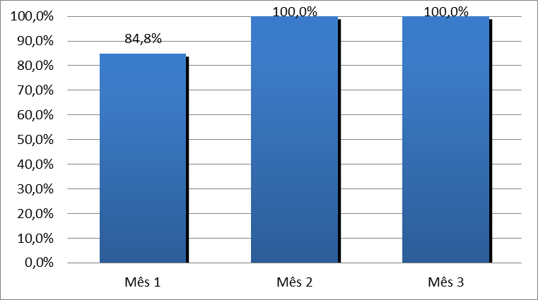
OBJETIVOS, METAS E RESULTADOS
Meta 2.8: Realizar avaliação da necessidade de atendimento odontológico em 100% das pessoas com hipertensão.
Indicador 2.8: Proporção de pessoas hipertensas com avaliação da necessidade de atendimento odontológico.
1º mês: 56 usuários
2º mês: 98 usuários
3º mês: 210 usuários.

Slide 18
OBJETIVOS, METAS E RESULTADOS
Meta 2.9: Realizar avaliação da necessidade de atendimento odontológico em 100% das pessoas com diabetes.
Indicador 2.9: Proporção de pessoas com diabetes com avaliação da necessidade de atendimento odontológico.
1º mês: 11 usuários
2º mês: 26 usuários
3º mês: 63 usuários.

Slide 19
OBJETIVOS, METAS E RESULTADOS
Objetivo 3: Melhorar a adesão de pessoas com hipertensão e/ou diabetes
Meta 3.1: Buscar 100% das pessoas com hipertensão faltosas às consultas na UBS conforme a periodicidade recomendada.
Indicador 3.1: Proporção de pessoas com hipertensão faltosas às consultas com busca ativa.
Meta 3.2: Buscar 100% das pessoas com diabetes faltosas às consultas na UBS conforme a periodicidade recomendada.
Indicador 3.2: Proporção de pessoas com diabetes faltosas às consultas médicas com busca ativa.
Durante os três meses da intervenção não tivemos hipertensos e nem diabéticos faltosos às consultas.

Slide 20
OBJETIVOS, METAS E RESULTADOS
Objetivo 4: Melhorar o registro das informações.
Meta 4.1: Manter ficha de acompanhamento de 100% das pessoas com hipertensão.
Indicador 4.1: Proporção de pessoas com hipertensão com registro adequado na ficha de acompanhamento.
Meta 4.2: Manter ficha de acompanhamento de 100% das pessoas com diabetes.
Indicador 4.2: Proporção de pessoas com diabetes com registro adequado na ficha de acompanhamento.
1º mês: 66 usuários com HAS e 11 com DM. (100% nos 03 meses)
2º mês: 98 usuários com HAS e 26 com DM. (100% nos 03 meses)
3º mês: 210 usuários com HAS e 63 com DM. (100% nos 03 meses)

Slide 21
OBJETIVOS, METAS E RESULTADOS
Objetivo 5: Mapear o risco para doença cardiovascular das pessoas com hipertensão e/ou diabetes.
Meta 5.1: Realizar estratificação do risco cardiovascular em 100% das pessoas com hipertensão.
Indicador 5.1: Proporção de pessoas com hipertensão com estratificação de risco cardiovascular.
Meta 5.2: Realizar estratificação do risco cardiovascular em 100% das pessoas com diabetes.
Indicador 5.2: Proporção de pessoas com diabetes com estratificação de risco cardiovascular.
1º mês: 66 usuários com HAS e 11 com DM. (100% nos 03 meses)
2º mês: 98 usuários com HAS e 26 com DM. (100% nos 03 meses)
3º mês: 210 usuários com HAS e 63 com DM. (100% nos 03 meses)

Slide 22
OBJETIVOS, METAS E RESULTADOS
Objetivo 6: Promover a saúde de pessoas com hipertensão e/ou diabetes.
Meta 6.1: Garantir orientação nutricional a 100% das pessoas com hipertensão.
Indicador 6.1 Proporção de pessoas com hipertensão com orientação nutricional.
Meta 6.2: Garantir orientação nutricional a 100% das pessoas com diabetes.
Indicador 6.2: Proporção de pessoas com diabetes com orientação nutricional.
1º mês: 66 usuários com HAS e 11 com DM. (100% nos 03 meses)
2º mês: 98 usuários com HAS e 26 com DM. (100% nos 03 meses)
3º mês: 210 usuários com HAS e 63 com DM. (100% nos 03 meses)

Slide 23
OBJETIVOS, METAS E RESULTADOS
Meta 6.3: Garantir orientação em relação à prática regular de atividade física a 100% das pessoas com hipertensão.
Indicador 6.3: Proporção de pessoas com hipertensão com orientação sobre prática regular de atividade física.
Meta 6.4: Garantir orientação em relação à prática regular de atividade física a 100% das pessoas com diabetes.
Indicador 6.4: Proporção de pessoas com diabetes com orientação sobre prática regular de atividade física.
1º mês: 66 usuários com HAS e 11 com DM. (100% nos 03 meses)
2º mês: 98 usuários com HAS e 26 com DM. (100% nos 03 meses)
3º mês: 210 usuários com HAS e 63 com DM. (100% nos 03 meses)

Slide 24
OBJETIVOS, METAS E RESULTADOS
Meta 6.5: Garantir orientação sobre os riscos do tabagismo a 100% das pessoas com hipertensão.
Indicador 6.5: Proporção de pessoas com hipertensão com orientação sobre os riscos do tabagismo.
Meta 6.6: Garantir orientação sobre os riscos do tabagismo a 100% das pessoas com diabetes.
Indicador 6.6: Proporção de pessoas com diabetes com orientação sobre os riscos do tabagismo.
1º mês: 66 usuários com HAS e 11 com DM. (100% nos 03 meses)
2º mês: 98 usuários com HAS e 26 com DM. (100% nos 03 meses)
3º mês: 210 usuários com HAS e 63 com DM. (100% nos 03 meses)

Slide 25
OBJETIVOS, METAS E RESULTADOS
Meta 6.7 Garantir orientação sobre higiene bucal a 100% das pessoas com hipertensão.
Indicador 6.7: Proporção de pessoas com hipertensão com orientação sobre higiene bucal.
Meta 6.8: Garantir orientação sobre higiene bucal a 100% das pessoas com diabetes.
Indicador 6.8: Proporção de pessoas com diabetes com orientação sobre higiene bucal.
1º mês: 66 usuários com HAS e 11 com DM. (100% nos 03 meses)
2º mês: 98 usuários com HAS e 26 com DM. (100% nos 03 meses)
3º mês: 210 usuários com HAS e 63 com DM. (100% nos 03 meses)

Slide 26
DISCUSSÃO
A intervenção exigiu que a equipe se capacitasse para seguir as recomendações do MS, além de maior e melhor integração da equipe com as atribuições de cada um.
Ampliação e melhoria das ações ofertadas pela UBS;
Ampliação e melhor integração da UBS com outros serviços do município;
Melhoria do registro e o agendamento dos hipertensos e diabéticos viabilizando a otimização da agenda para a atenção a demanda espontânea.

Slide 27
DISCUSSÃO
Necessidade de maior conhecimento da comunidade a respeito do impacto da intervenção;
Os hipertensos e diabéticos demonstram satisfação com a prioridade no atendimento, porém gera insatisfação na sala de espera entre outros membros da comunidade que desconhecem o motivo desta priorização.
A pesar da ampliação da cobertura do programa ainda temos muitos hipertenso e diabéticos sem cobertura.

Slide 28
DISCUSSÃO
A intervenção será incorporada a rotina do serviço;
Vamos adequar à ficha dos hipertensos e diabéticos que tínhamos previsto no projeto;
Quando a gerente da UBS retornar das férias solicitaremos a incorporação de novos ACS à UBS;
Também pretendemos implementar o programa de pré-natal e de puericultura na UBS.

Slide 29
Reflexão crítica sobre meu processo pessoal de aprendizagem
Desafio profissional e pessoal
Ampliação do meu conhecimento acerca da Saúde Pública Brasileira, dos protocolos, dos programas de saúde.
Melhora da minha relação com os usuários, com seus familiares, bem como com a equipe.
o trabalho realizado me aproximou mais da minha comunidade, aprendi mais da cultura brasileira, da vida familiar dos usuários de minha comunidade e graças a isso sou capaz de resolver de forma mais fácil a maioria das situações de saúde de cada pessoa.

Slide 30
Obrigada!!!

